Slide 1
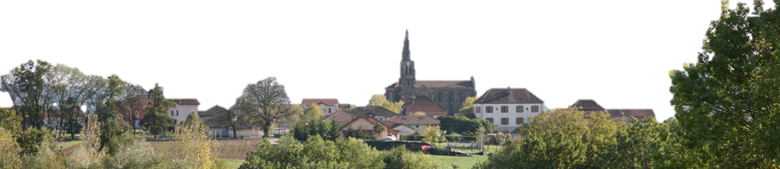
LES VALLONS DE LA TOUR
Revue n°2
Lycée Edouard Branly
BRUYERE John
Lycée Edouard Branly
01/03/2016

Slide 2

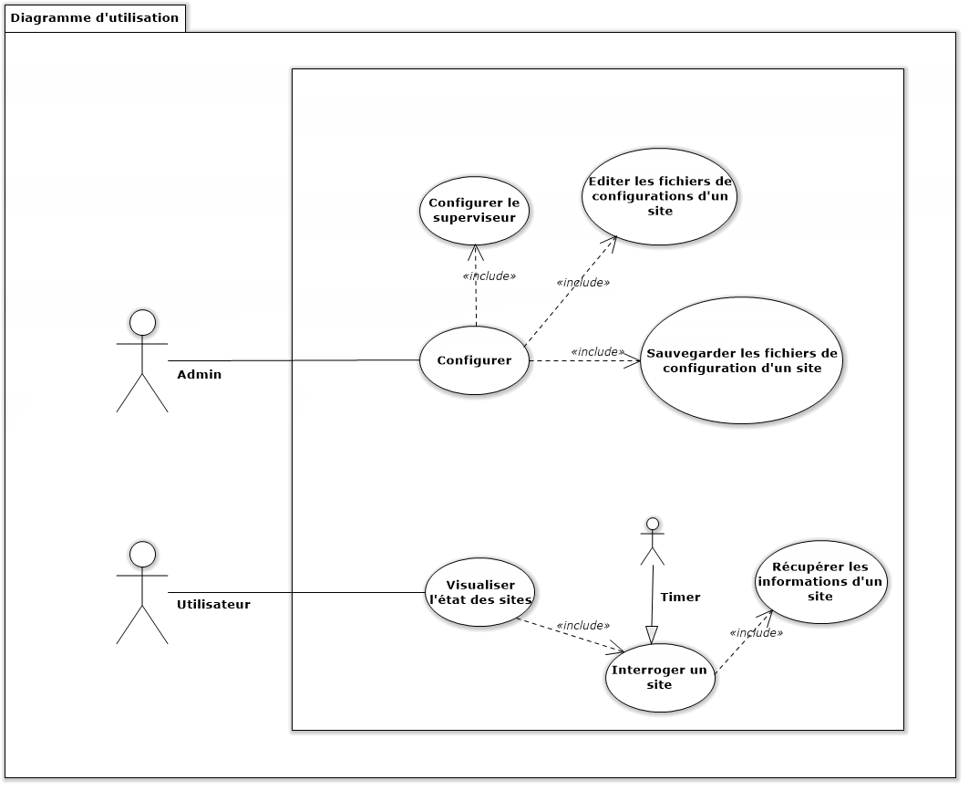
Introduction
1| Expression du besoin
A AJOUTER

Slide 3


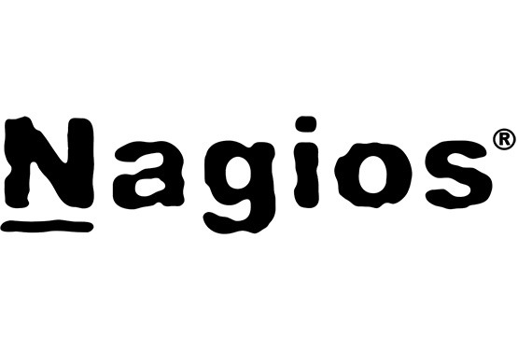

Introduction
2| Présentation des équipements imposés
NAGIOS
• Outil de supervision LIBRE.
• Fonctionne sur l’OS Linux et variantes UNIX.
• Démon.
• Contrôle les hôtes et services d’une infrastructure réseaux.
Raspberry Pi
• Nano-ordinateur monocarte.
• Variante du système d’exploitation LIBRE (GNU/Linux).
• Alimentation de 5V (USB).
• Prix de vente de 30€.
Qt Creator
• Environnement de développement intégré (IDE).
• Framework Qt orienté pour programmation C++
• Logiciel LIBRE
• Utilise le compilateur de Visual Studio

Slide 4

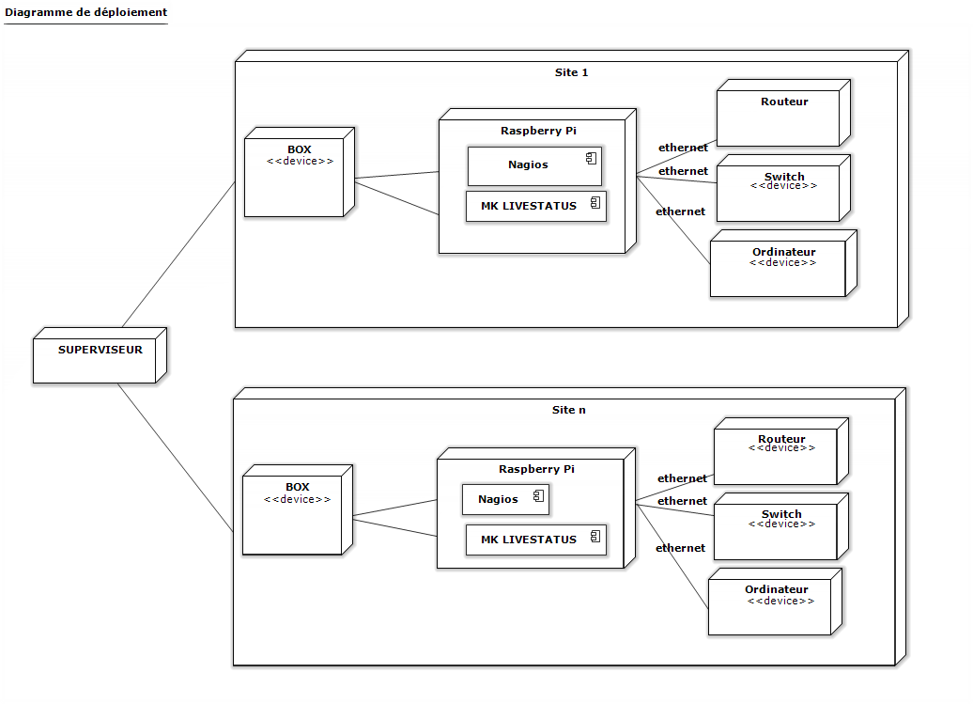


Introduction
3| Solution retenue
MK Livestatus
• Plugin additionnel pour Nagios.
• Fonctionnement :
- ouvre un socket UNIX.
- place le contenu de status.dat dans le socket.
- exécute les requêtes LQL pour filtrer le contenu du socket.
- envoi le contenu souhaité au superviseur via un socket TCP (Xinetd).

Slide 5

Installation et Configuration des collecteurs
Supervision et Communication via Superviseur
Configuration des collecteurs via Superviseur
Gestion des fichiers de configuration via Superviseur
JB
SG
RO
JB

Slide 6
Installation et configuration des collecteurs par Joffrey Birster

Slide 7
Configuration des collecteurs via Superviseur par Sébastien Gaillard

Slide 8
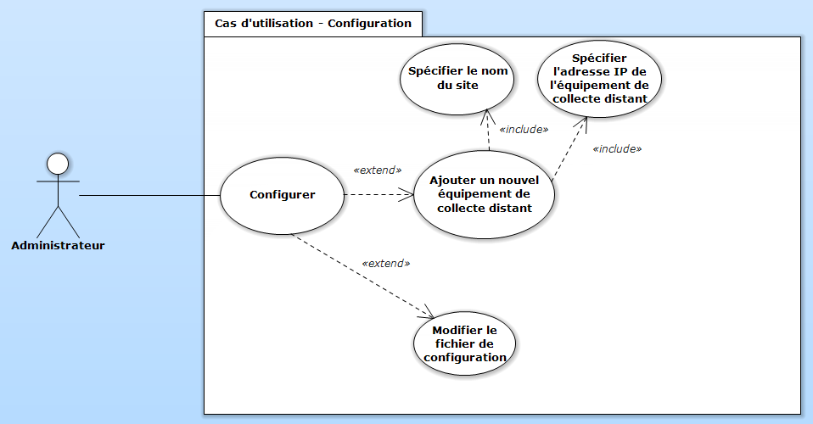
Gestion du fichier de configuration via Superviseur par Rémy Oddou
Ajouter un diagramme de séquence en complément du cas d’utilisation. Pour présenter les différentes étapes. Modifier le sens des « extend ».

Slide 9
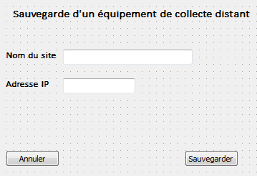
Interface homme-machine

Slide 10
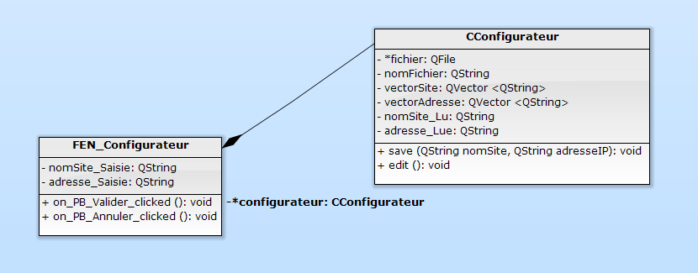
Présentation des classes utilisés
Rajouter la méthode « ui »pour FEN_Configurateur, revoir la composition et l’écriture.

Slide 11
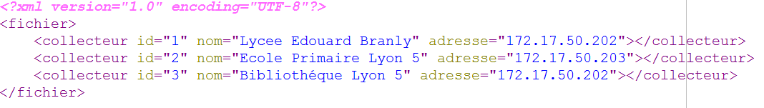
Fichier de configuration XML
Screen du superviseur qui affiche les différents équipements sauvegardés.
Un collecteur est équipement de collecte distant « ici raspberry pi » placé sur chacun des sites.
Son rôle est de récupéré l’état des équipements connectés aux réseaux.

Slide 12
Rôle des classes utilisées sous Qt
La classe FEN_Configurateur est l’IHM qui permet de gérer le fichier de configuration avec 2 choix possibles. Soit sauvegarder un nouvel équipement de collecte distant soit modifier la configuration d’un ou plusieurs équipements de collecte distants.
La classe CConfigurateur s’occupe de la partie traitement, c’est donc cette classe qui va créer le fichier de configuration, ajouter des nouvelles configurations ou en supprimer.

Slide 13

Supervision et Communication par John Bruyere

